Slide 1
Тема 7. Індустрія розваг в контексті розвитку туристичної індустрії

Slide 2
1. Сутність та структура індустрії розваг

Slide 3
Розваги - одна з найважливіших сфер повсякденного життя людини, яка, поряд з утворенням, здатна істотно впливати на стан суспільства. Потреба в них з'являється відразу після задоволення первинних потреб. Задоволеність їх якістю та доступністю є для людини індикатором його соціального стану, а для суспільства - показником розвитку економіки країни в цілому і її соціальної сфери зокрема.
Склад і структура галузі точно не визначені.

Slide 5
Як фактори зовнішнього середовища, виступають фактори, що впливають на вибір засобів задоволення потреби в розвазі:
бажання отримати комплекс розваг т.д. (Культурно-розважальні комплекси, торгово-розважальні центри ...);
бажання отримати професійний результат (спеціалізовані підприємства, спортивні центри ...);
прагнення до економії часу (Інтернет розваги, пасивні, самодіяльні розваги ...);
престижність в певному середовищі (закриті для масового відвідувача - камерні розважальні установи ...).

Slide 6
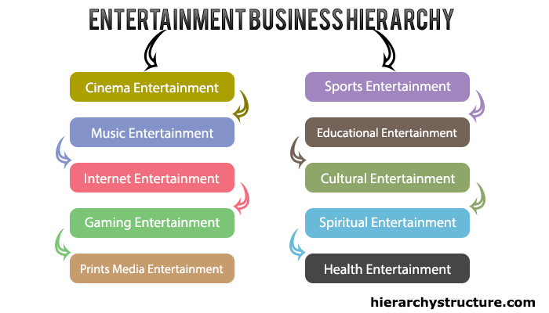

Slide 10
До індустрії розваг відносять:
- підприємства, основна діяльність яких пов'язана з задоволенням потреб людини в розвагах: цирки, зоопарки, атракціони, ігротеки, парки відпочинку, пересувні містечка та ін.; - видовищні підприємства: театри, кінотеатри, ізостудії, філармонії, оркестри, ансамблі, мюзик-холи, художні та музичні колективи; - спортивні установи: катки, манежі, зали, клуби, аквапарки, дайвінг-центри; - установи, де прилучення до культурних цінностей супроводжується розвагою: музеї, виставки, клуби, інтернет-центри; - підприємства, що забезпечують розваги у формі своєї допоміжної або побічної діяльності: готелі, підприємства туризму, зони відпочинку, історичні пам'ятки (наприклад, відомий готичний собор може використовуватися в розважальних цілях як оглядовий майданчик міста); - підприємства промисловості, що випускають відповідне обладнання та інвентар, товари рекреаційного призначення (телевізори, радіоприймачі, магнітоли, фотоапарати та ін.).

Slide 11
Попит на розваги характеризується рядом особливостей.
Масштаби попиту залежать від наявності та обсягу вільного часу, соціально-демографічних характеристик і доходів населення. Чинники участі в розвагах - стать, вік, культурний рівень, освіта, рід занять, особливості виховання і установок, стимули. Потреби в розвагах пов'язані з життєвим циклом людини, а також річних, місячних, тижневих і добових циклами. Розваги, як правило, комбінуються з іншими заняттями: відпочинок плюс розвага, спорт плюс розвага, навчання плюс розвага тощо.

Slide 12
Ринок розваг продовжує рости не тільки шляхом освоєння нових суто розважальних форм, а й шляхом проникнення розважального компонента в інші напрямки діяльності, які раніше не пов'язані з розвагами.
1. Retailtainment (Retail + Entertainment) - інтеграція розваг, спрямована на те, щоб зробити процес покупок (шопінг) якомога більш приємним і вражаючим. Процес покупок тут виконує розважальну функцію, - shoppertainment. Наприклад, Retail & Entertainment Center (REC)
2. Edutainment (Education + Entertainment) - об'єднання розваги та навчання, а точніше - навчання через розвагу. Наприклад, дитячі розважальні або pay-for-play центри, де діти за допомогою гри вчаться.
3. Sportainment (Sport + Entertainment) - поєднання спорту і розваг. Криті лижні спуски - одне з найпривабливіших розваг на Близькому Сході і в Європі, яке допомагає залучити в торгові центри молодь.
4. Therapintainment (Therapy + Entertainment) - поєднання індустрії здоров'я і краси з розвагами.

Slide 13
2. Тематичні парки

Slide 14
Тематичні парки - це штучно створені пізнавально-розважальні парки, всі структури яких об'єднані однією спільною або сполученими темами.

Slide 15
Сучасний парк розваг - це унікальний, високотехнологічний комплекс культурно-розважальних, спортивно-оздоровчих та рекреаційних послуг, що дозволяє людині випробувати почуття, через які він досягає найбільшого розважального ефекту. Атракціони, які використовуються в парках, дозволяють штучно створювати ті відчуття, які викликають у відвідувача найрізноманітніші емоції: страх, насолоду, відчуття польоту, перевантажень і т.д.

Slide 16
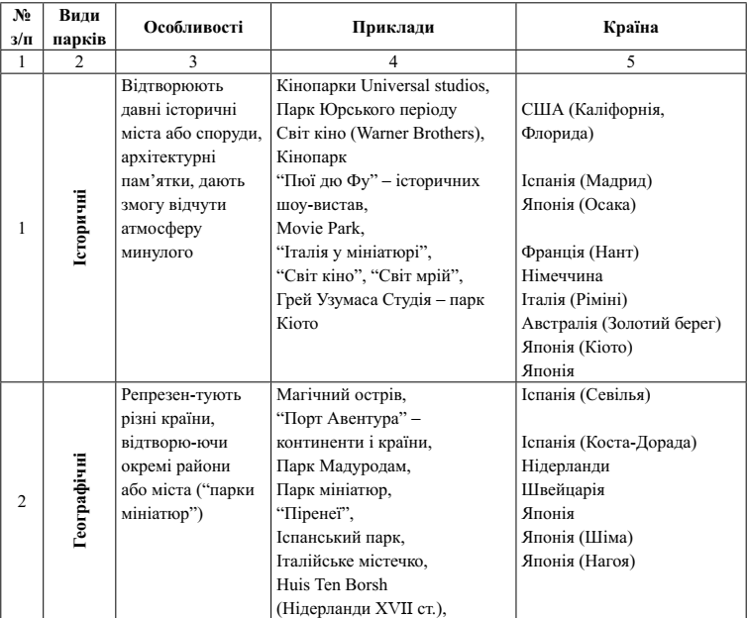
Групування тематичних парків світу

Slide 17
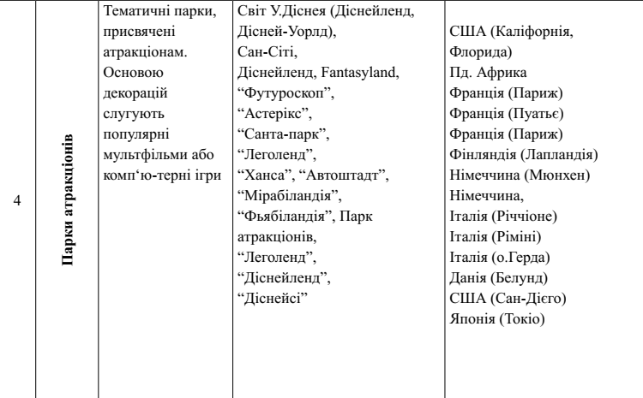
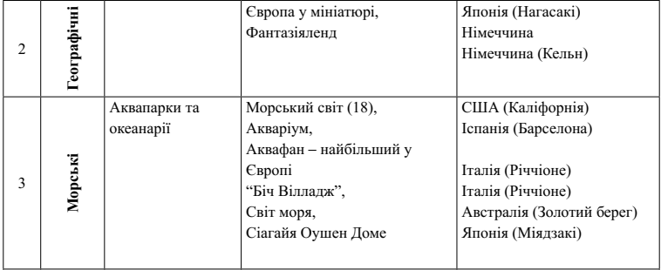

Slide 18
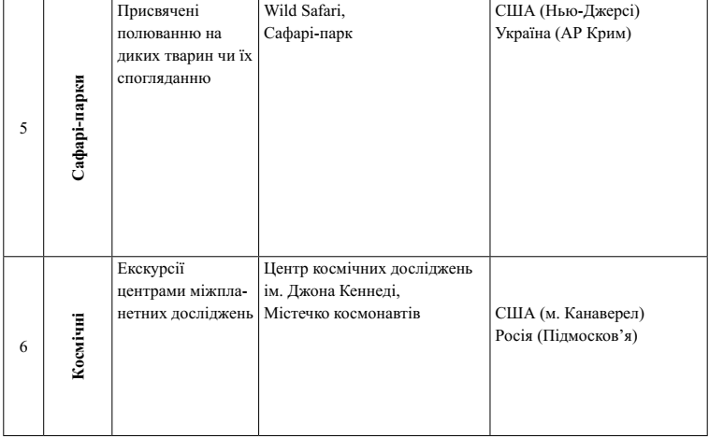

Slide 19
Критерії оцінки сучасних парків розваг:
Кліматичні умови. Важливою умовою ефективності розважального парку є кліматичні умови в регіоні (виключення складають криті розважальні парки з штучним мікрокліматом).
Площа території парку. Даний показник включає в себе інформацію про площі території парку, що дозволяє судити про масштаби, пропускної здатності парку.
Атракціони. Атракціони можуть бути призначені для дітей (малят і дітей шкільного віку) і дорослих. Альтернативою атракціонів можуть стати постійні шоу-програми, що проводяться на спеціальних майданчиках парку.
Пляжі. Наявність і якість функціонуючих на терріторіі парка пляжів, їх інфраструктура, вартість відвідування, додаткові послуги (дайвінг, снорклінг, серфінг, і т.п.).
Аквапарки. Наявність аквапарків, кількість і характеристики водяних атракціонів, басейнів, вартість відвідування, і інша інфраструктура аквапарку.

Slide 20
Підприємства громадського харчування. Даний показник є важливим фактором для залучення відвідувачів до парку. Бажано, щоб в парку був представлений весь спектр підприємств громадського харчування - від невеликих закусочних і кав'ярень, що пропонують легкий перекус і десерти, до тематичних кафе і мережевих ресторанів з різноманітним меню. Вони повинні бути досить продумано розташовані для того, щоб розподілити потоки відвідувачів без створення черг і натовпу в залі.
Готельна база. Великі розважальні парки курортного типу як правило надають послуги розміщення. Даний показник включає в себе інформацію щодо кількості готелів, їх класності, приналежності до готельної мережі, номерного фонду, що надаються, типам харчування, вартість проживання і т.д.
Доступність. Це транспортна доступність - наявність по близькості курортних міст, віддаленість від міських центрів, аеропортів, залізничних вокзалів, наявність автотранспортного сполучення, так і доступність з точки зору перетину кордонів (візовий режим). Це і інформаційна доступність - наявність офіційного інтернет-сайту, можливості дізнатися більше інформації про парк, придбати вхідні квитки в парк, забронювати номер в готелі посредствам інтернет і т.д.

Slide 21
Безпека. Політична і соціальна напруженість, наявність строгих обмежень з релігійних міркувань, криміногенна обстановка в регіоні в цілому, система забезпечення безпеки туристів безпосередньо в парку розваг, застосування місцевого законодавства по відношенню до туристів, загальноприйняті правила поведінки, прийнятий стиль одягу в регіоні.
Інформаційно-освітні об'єкти. Цей показник враховує розміщення інформаційно-освітніх об'єктів на території парку, наприклад, виставкових комплексів, музеїв, кінотеатрів, спеціалізованих об'єктів (зоопарків, океанаріумів, планетаріїв і т.п.). Також враховується організація освітніх програм, рівень використовуваних інтерактивних технологій, інновацій.
Цінова політика. Вартість входу на територію парку і що в цю вартість включено, розмежування вартості в залежності від віку відвідувачів, спеціально розроблені програми відвідування, бонуси для постійних клієнтів - відвідувачів парку і т.д.
Шопінг. Організація торговельної мережі для відвідувачів парку - сувенірні магазини, магазини брендового або повсякденного одягу (в тому числі те, що може знадобитися в парку - головні убори, взуття, купальники, сонцезахисні окуляри, косметика і т.п.), а також магазини з національним колоритом, що пропонують відвідувачам придбати автентичні товари, вироблені тільки в даному регіоні і т.п.

